Slide 1
第29讲 寄存器单元设计与传输控制实例
一、寄存器单元设计
二、传输控制实例（难点）
习题：21、24
Notes:
现代EDA工具能很好地对寄存器级的描述进行自动综合。因此，在寄存器级进行设计可以保证EDA综合出来的电路满足设计要求。

Slide 2
寄存器单元设计
内容
寄存器单元简单设计法
目标
用简单法设计寄存器单元电路。

Slide 3
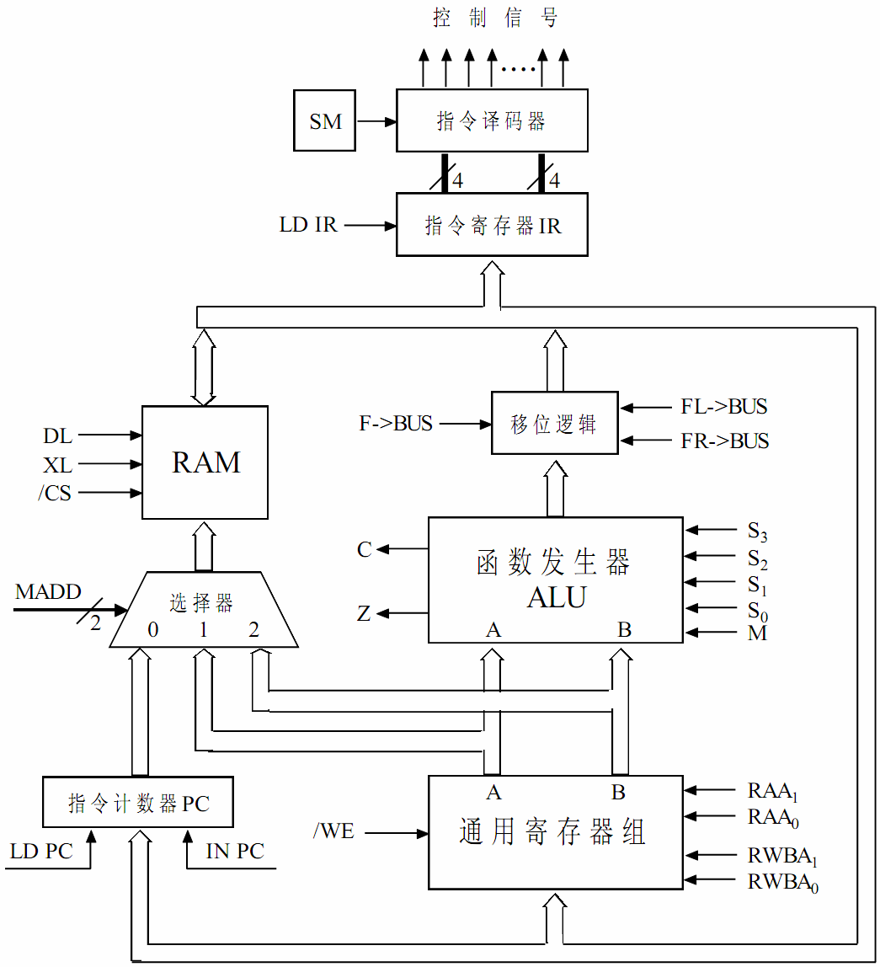
6.8 寄存器单元设计（1/6）
数字电路处理信号的过程
受控下的信号流动
指令
地址
数据
Notes:
用数字电路对数字信号进行处理可以被看作是：在某种机构的控制下，信号从输入端输入，流经一系列寄存器和组合模块，最终从输出端输出的过程。

Slide 4
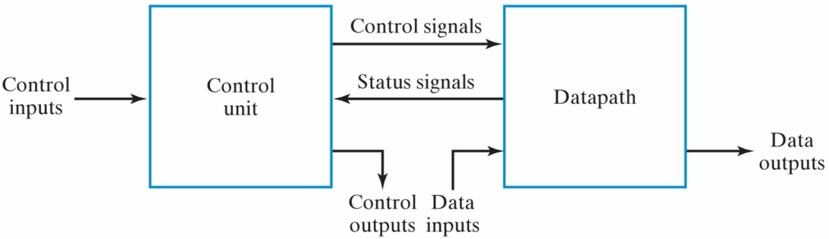
6.8 寄存器单元设计（2/6）
数字电路处理信号的过程
受控制的信号流动
由控制单元与数据通路构成
控制单元：控制信号流动的时间顺序和方向，由状态机组成。
数据通路：数据信号流动路径，由寄存器、组合电路构成。
数据通路与控制单元交互
Notes:
控制单元，它控制着信号流动的时间顺序和方向。
而信号流经的路径称之为数据通路，它完成对数据的加工处理。数据的加工处理是在信号的数据通路的流动中进行的。
因此，从宏观上来看，数字系统可以看成由两部分组成，一部分是控制单元，另一部分是数据通路。
它们有各自的输入与输出，这是控制单元的输入与输出。
这是数据通路的输入与输出。
它们相互之间还会交换信息。从控制单元发出的信息叫控制信号，用来控制数据如何在数据通路中流动；
而从数据通路发出的信息叫状态信号，用来向控制单元报告数据在数据通路中流动的状况。控制单元与数据通路依靠控制信号和状态信号进行配合，有条不紊地进行工作。

Slide 5
6.8 寄存器单元设计（3/6）
状态机
数据通路由一系列寄存器、组合模块连接而成。
寄存器单元
由一个触发器和附加的组合电路构成，若无后者，则退化为触发器。
寄存器储存的是数据，不是状态！
寄存器单元两种设计方法
时序电路设计法：各种功能共享组合逻辑，可高度优化，成本低，但设计复杂；
简单设计法：用多路开关选择各种功能的结果到触发器。
Notes:
控制单元由状态机构成，可以用状态机图方法进行设计。
数据通路由一系列的寄存器和组合模块连接而成，没有固定的方法可以遵循。
一个寄存器通常有多位，有多个设计单元构成。
设计一个寄存器，通常是先设计好一个寄存器单元，然后将其扩展到足够的位数。一个寄存器单元由一个触发器和附加的组合电路构成，若无后者，则寄存器单元就退化为触发器。
寄存器单元有两种设计方法：
第一种是时序电路设计法。在这种方法中，各种功能共享着组合逻辑电路部分，可以高度进行优化，面积开销小，但设计较为复杂。
第二种方法是简单设计法，它是用多路开关选择各种功能的结果到触发器。这种方法简单、快速，但面积开销大。

Slide 6
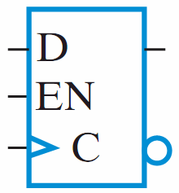

6.8 寄存器单元设计（4/6）
例29.1 设计一个寄存器单元具有下列功能
除非特殊说明，否则有如下假设：
1、同一时刻，条件AND、EXOR和OR仅有一个可以等于1；
2、当AND、EXOR和OR都为0时，寄存器A中的内容不变。
解 1、用简单设计法
利用右图所示的带使能端的D触发器
EN = ?
D =?
Notes:
我们通过一个例子来讲如何进行寄存器单元设计。现在要设计一个寄存器单元具有下列3种功能：第一，将A和B相与的结果送到A；第二，将A和B异或的结果送到A；第三，将A和B相或的结果送到A。
开始具体设计之前还要做一些假设，那就是同一时刻顶多只能做一种运算，要么做与、要么做或、要么做异或；如果什么都不做，则寄存器A中的内容保持不变。
我们先考虑用简单设计法来设计。
这是我们已经学过的带使能端的D触发器，用它来设计需要确定两个表达式：
一、确定EN=?
二、确定Di=？
根据假设，显然EN应该等于控制信号AND、EXOR和OR三者的逻辑或，因为当它们有任何一个为1时都要向触发器加载新的数据，而当它们全为0时，触发器中的内容不变。
那么Di应该等于什么呢？根据电路所完成的功能要求，Di在AND=1时等于A・B，在EXOR=1时等于A⊕B,在OR=1时等于A+B。因此，Di=AND·Ai·Bi+EXOR·(Ai⊕Bi)+OR·(Ai+Bi)。事实上，Di的表达式就是用AND、EXOR和OR作为使能信号的选择表达式，当它们中的某一个为1时，选择对应的运算结果传送到Di。因此，这个电路可以用一个多路复用器和相应的功能电路来实现。

Slide 7
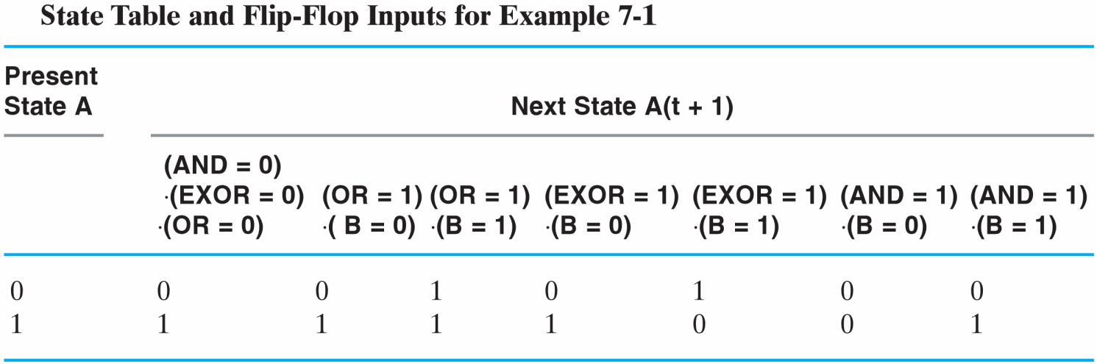
6.8 寄存器单元设计（6/6）
2、用时序电路设计法
Value
6
Value
Value
Di=AND·EXOR·OR·A
+OR·(Ai+Bi)
+EXOR·(Ai⊕Bi)
+AND·AiBi
此方法因无EN，比简单方法少40%的面积开销。
Notes:
根据这个状态表，可以得到Di=AND’·EXOR’·OR’·A，这一项对应没做任何运算，
再或上这一项，
这一项对应或运算，
再或上这一项，
这一项对应异或运算，
最后再或上这一项，
这一项对应与运算。
这种方法因无EN，比简单方法的面积开销小。从这个例子可以看出，简单设计法简单、快捷，但面积开销大。而时序电路设计法因可共享资源，面积开销小，但设计较为复杂。时间也是金钱。有时为了尽早使产品上市，牺牲一点面积可能反而能获取更多利润。

Slide 8
控制设计实例
内容
寄存器传输控制实例—码表设计
目标
能将一个简单电路分解为控制单元与数据通路。

Slide 9
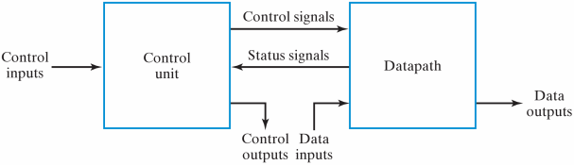
6.9 寄存器传输控制实例（1/7）
控制单元
按顺序产生控制信号；
本身是一个时序电路；
可编程（CPU、DSP），非可编程。
寄存器传输系统设计
将状态机图分离为控制单元和数据通路；
两者分开设计，但联系密切；
状态序列代表数据处理经过的不同阶段，状态转换条件表示从一个阶段进入另一个阶段的条件；
状态机的输出用于触发各个阶段进行的数据处理所要求的微操作。

Slide 10
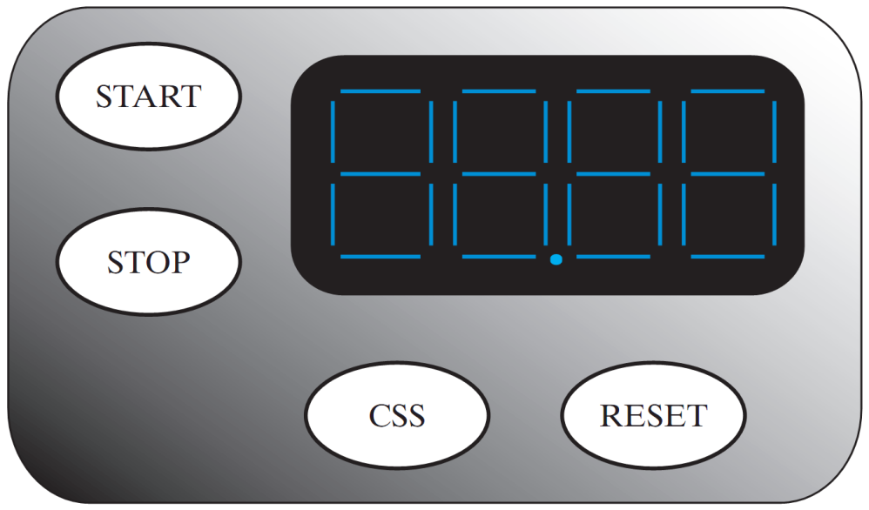
6.9 寄存器传输控制实例（2/7）
例29.2 码表设计
解 1）写一份详细的功能需求说明书；
复位；
开始计数；
停止计数；
保存最好成绩。

Slide 11
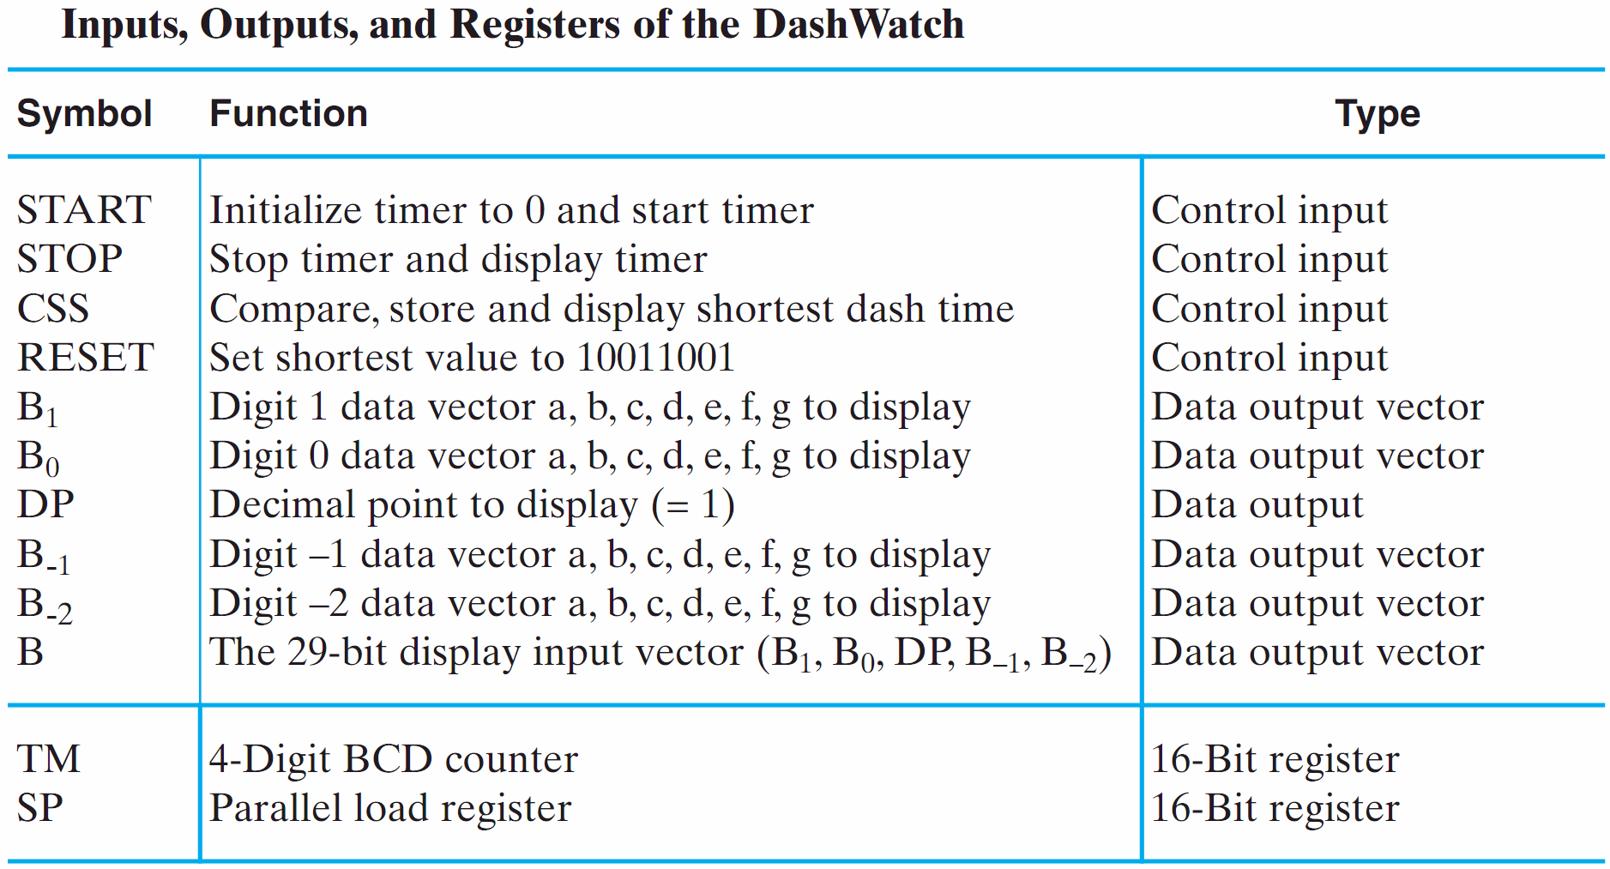

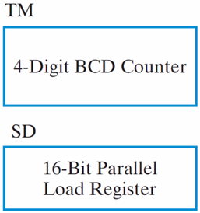
6.9 寄存器传输控制实例（3/7）
2）定义外部控制输入、外部数据输出信号、数据通路中的寄存器；

Slide 12
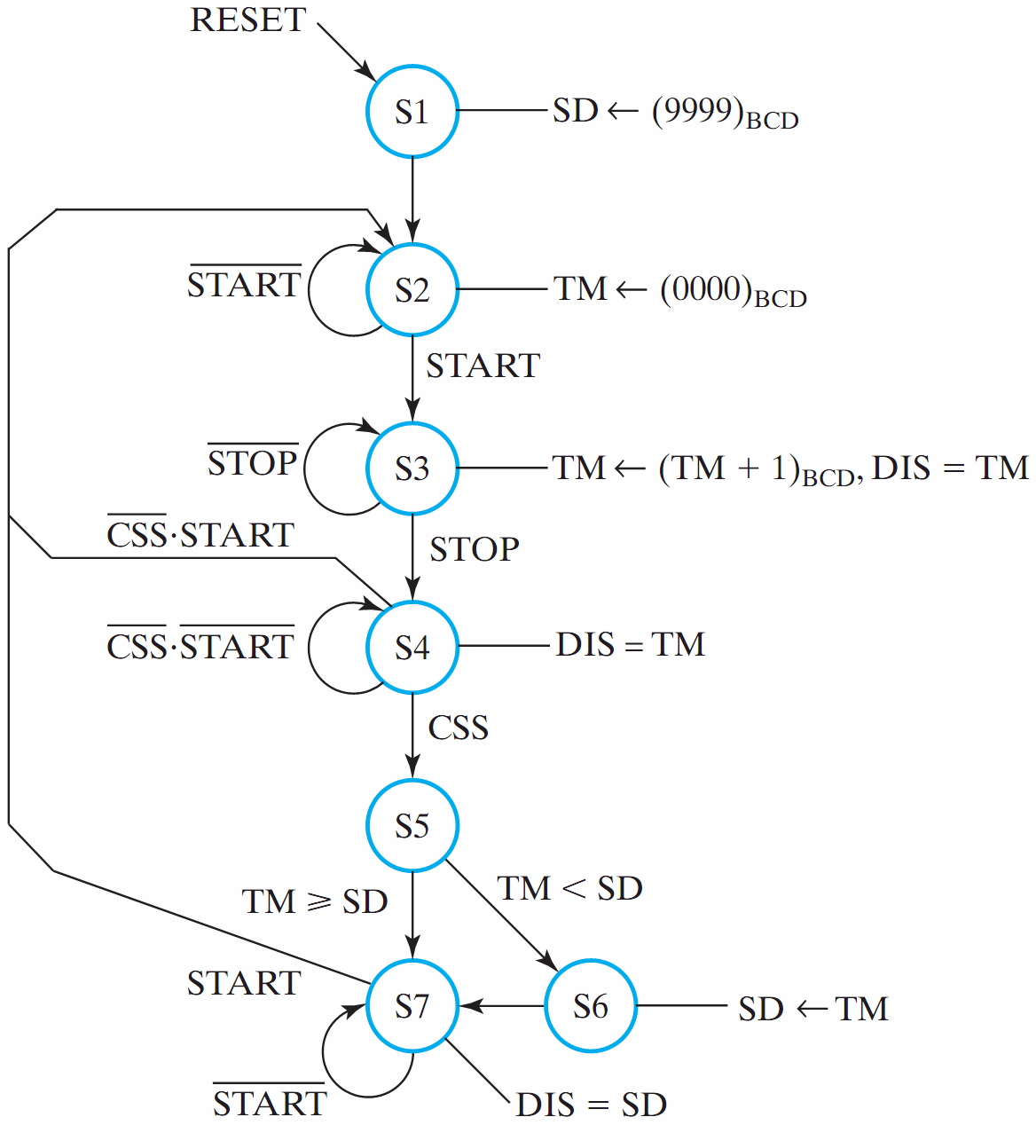
6.9 寄存器传输控制实例（4/7）
3）画出系统的状态机图，包括数据通路中寄存器的传输情况；

Slide 13

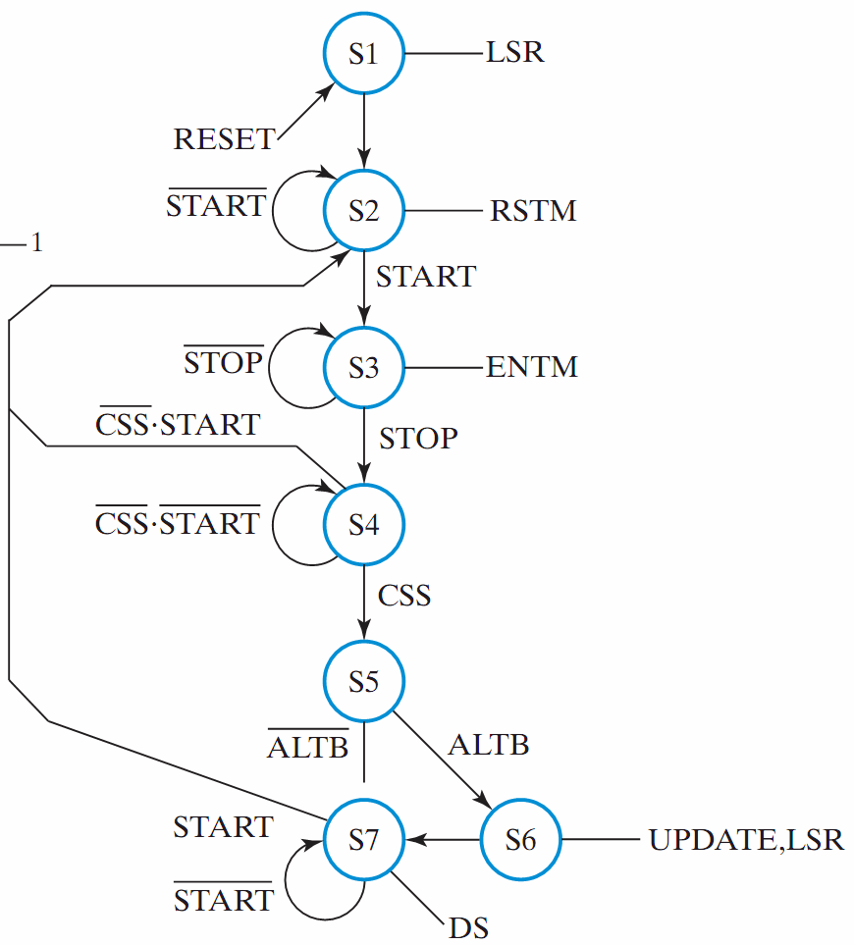

6.9 寄存器传输控制实例（5/7）
4）定义内部控制和状态信号，分离状态机图为控制单元与数据通路；

Slide 14
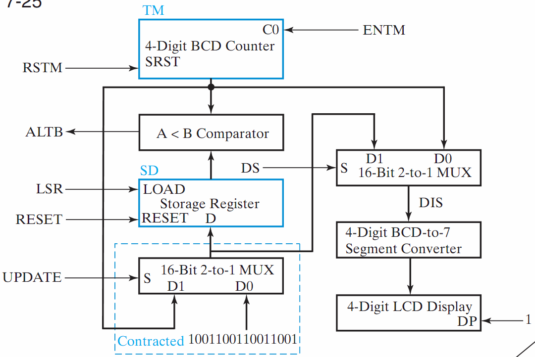


6.9 寄存器传输控制实例（6/7）
5）画一个包含所有控制和状态信号的数据通路图；
？
复位后是否可直接进入S2，上图中？处有问题吗？

Slide 15
6.9 寄存器传输控制实例（7/7）
6）设计数据通路中的寄存器传输逻辑；
7）设计控制单元逻辑，包括状态转换和控制信号；
单热点编码
8）验证。

Slide 16
小结
寄存器单元设计
时序电路设计法：高度优化，但较为复杂。
简单设计法：虽用料较多，但速度快。
正确的状态机图是数字系统设计的前提
将状态机图分离为控制单元和数据通路；
状态序列代表数据处理经过的不同阶段；
状态机的输出用于触发各个阶段进行的数据处理所要求的微操作。
经典时序电路设计方法的局限性
测验

